Slide 1
ИНСТРУКЦИЯ ДЛЯ РАБОТЫ МРД В ПРОГРАММЕ SalesWorks (WEB-модуль)
Часть 6. Активности web-модуля ГЕНЕРАЦИЯ ОТЧЕТОВ
Февраль 2019

Slide 2
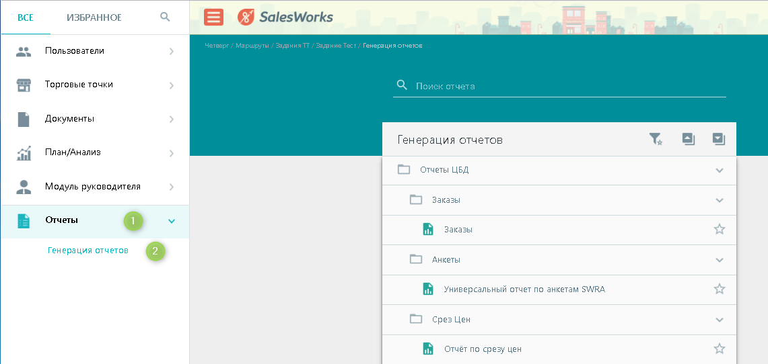
СПРАВОЧНИК «ОТЧЕТЫ».
ГЕНЕРАЦИЯ ОТЧЕТОВ
Форма «Генерация отчетов» отображает перечень отчетов, к которым пользователю предоставлен доступ
Для генерации отчетов необходимо перейти в раздел «Отчеты», справочник «Генерация отчетов»
Часть 6. Активности web-модуля. Генерация отчетов

Slide 3
СПРАВОЧНИК «ОТЧЕТЫ».
ГЕНЕРАЦИЯ ОТЧЕТОВ
В открывшемся окне необходимо нажать на нужный отчет, после чего откроется окно с параметрами отчета, которые нужно заполнить и нажать на «Генерировать»
На панели инструментов расположен фильтр «Избранное», который отвечает за фильтрацию выбранных отчетов
Часть 6. Активности web-модуля. Генерация отчетов

Slide 4
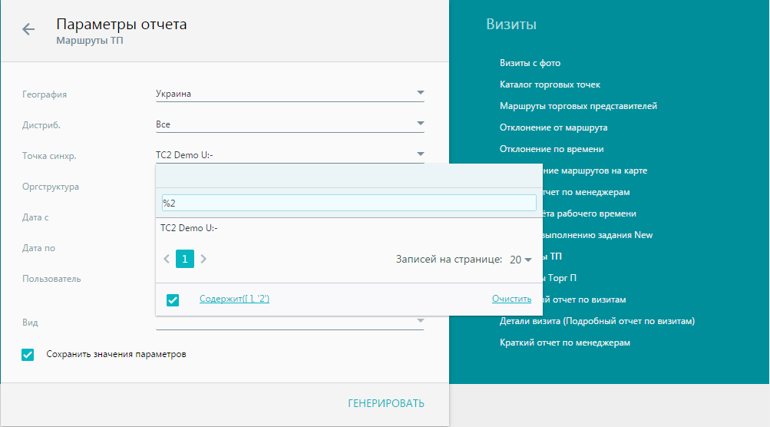
СПРАВОЧНИК «ОТЧЕТЫ».
ГЕНЕРАЦИЯ ОТЧЕТОВ
Выбор нужного отчета производится с помощью специальной метки в виде звездочки, которая может быть в двух состояниях:
при отмеченном отчете
при не отмеченном отчете
При выборе отчета система отображает окно «Параметры отчета». Ввод определенных параметров задает критерии выбора информации и определяет подмножество данных, которые попадут в отчет
Часть 6. Активности web-модуля. Генерация отчетов

Slide 5
СПРАВОЧНИК «ОТЧЕТЫ».
ГЕНЕРАЦИЯ ОТЧЕТОВ
ОКНО РАЗДЕЛЕНО НА ДВЕ ЧАСТИ:
Левая часть содержит перечень параметров для генерации отчета
Правая содержит перечень доступных отчетов из выбранной категории
Нажатие на выпадающем списке соответствующего параметра откроет перечень доступных для выбора значений. Для поиска значения по конкретному сочетанию используется значок % + искомое сочетание:
Например, при открытии выпадающего списка Точка синхронизации и введении в поисковой строке "%2" для выбора будут доступны только те точки синхронизации, в названии которых присутствует цифра "2"

Slide 6
СПРАВОЧНИК «ОТЧЕТЫ».
ГЕНЕРАЦИЯ ОТЧЕТОВ
Включенное значение флажка «Сохранить значения параметров» позволяет сохранить введенные значения критериев выборки для последующего использования
Генерация отчета выполняется с помощью командной кнопки «Генерировать». Результаты генерации отчета отображаются в окне предпросмотра
ВАЖНО!!! В большинстве случаев браузер, для безопасности блокирует всплывающие окна. В этом случае, после нажатия на кнопку «Генерировать», вместо отчёта в браузере Internet Explorer появляется сообщение:
Необходимо «Разрешить однократно», тогда при генерации каждого отчета нужно будет давать разрешение, либо разрешить всплывающие окна для программы SalesWorks на постоянной основе. Для этого нужно нажать на «Параметры для этого сайта», и выбрать «Всегда разрешать»:
Часть 6. Активности web-модуля. Генерация отчетов

Slide 7
СПРАВОЧНИК «ОТЧЕТЫ».
ГЕНЕРАЦИЯ ОТЧЕТОВ
ПРИМЕЧАНИЕ!!!
Для того что бы сгенерировать отчёт, при условии, что выбрано «Всегда разрешать» нужно будет снова выбрать отчёт, выбрать параметры отчёта и нажать «Генерировать»
(В браузере Google Chrome информацию о блокировании всплывающих окон можно увидеть в строке подключения – появится значок )
Для однократного разрешения открытия всплывающего окна (отчета) нужно нажать на данный значок и в появившемся окне кликнуть на ссылку
Для разрешения всплывающих окон для программы SalesWorks на постоянной основе, после нажатия на значок необходимо выбрать «Всегда показывать всплывающие окна с сайта ……» и нажать «Готово»
Январь 2019
Часть 5. Активности web-модуля. ГЕНЕРАЦИЯ ОТЧЕТОВ

Slide 8
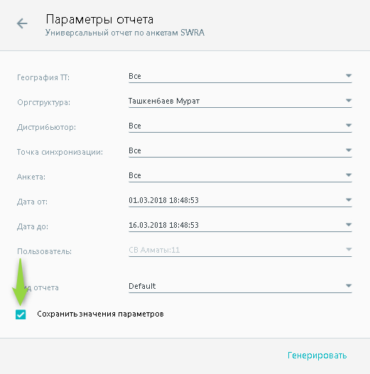
СПРАВОЧНИК «ОТЧЕТЫ».
ГЕНЕРАЦИЯ ОТЧЕТОВ
ПРИМЕЧАНИЕ!!!
В «Параметрах отчета» можно сохранить внесенные параметры для последующих генераций отчета без повторного их указания. Для этого необходимо после выбора параметров и перед нажатием на «Генерировать» отметить галочкой «Сохранить значения параметров»
При последующих переходах на отчет, в котором были ранее сохранены параметры они будут подтягиваться автоматически
Часть 6. Активности web-модуля. Генерация отчетов

Slide 9
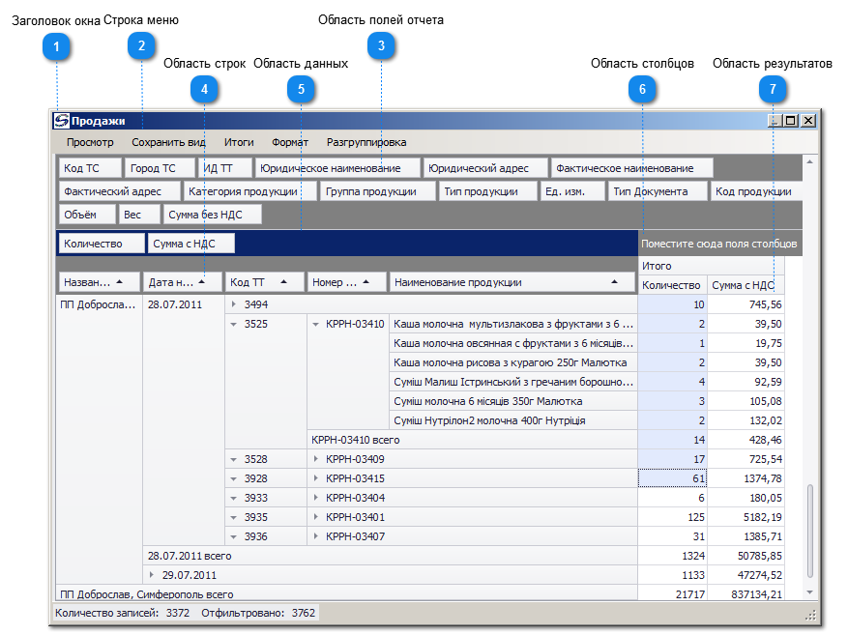
СПРАВОЧНИК «ОТЧЕТЫ».
СТРУКТУРА ОКНА SWRA-ОТЧЕТА
Среда окна предпросмотра SWRA-отчета реализует набор средств для организации желаемой структуры сводных данных
В окне SWRA-отчета кроме заголовка окна и строки меню присутствуют рабочие области:
Область полей отчета
Область строк
Область столбцов
Область данных
Область результатов
Часть 6. Активности web-модуля. Генерация отчетов

Slide 10
СПРАВОЧНИК «ОТЧЕТЫ».
СТРУКТУРА ОКНА SWRA-ОТЧЕТА
Работа по созданию желаемой структуры отчета сводится к перемещению полей отчета между этими областями с помощью приема Drag&Drop (перетаскивание объектов). Работа с SWRA-отчетом начинается с базового вида, определенного во время создания отчета, или вида, сохраненного пользователем в предыдущем сеансе работы. В основе сводных отчетов лежит многомерный анализ, который предполагает возможность просмотра и анализа одной и той же информации с изменением внешнего вида, применением различных группировок и сортировок данных.
ПОЛЕ SWRA-ОТЧЕТА ОТНОСИТСЯ К ОДНОМУ ИЗ ДВУХ ВИДОВ ИЗМЕРЕНИЕ ИЛИ МЕРА:
Измерение - это понятие предметной области. Измерение может иметь иерархическую структуру уровней. Например, измерение Время может включать уровни Год, Квартал, Месяц, Число, а измерение География может включать уровни Страна, Регион, Область, Район, Город
Мера - это количественно-качественная характеристика измерения или "данные" о элементах предметной области. Меры являются предметом сводного анализа
Часть 6. Активности web-модуля. Генерация отчетов

Slide 11
СПРАВОЧНИК «ОТЧЕТЫ».
СТРУКТУРА ОКНА SWRA-ОТЧЕТА
В нашем случае продажи можно анализировать по следующим измерениям:
• По категории, группе, типу, наименованию продукции (иерархия)
• По типу документов
• По датам
• По накладным
• По торговым точкам
Количественно-качественными показателями продаж являются следующие меры:
• Сумма с НДС
• Сумма без НДС
• Количество
• Вес
Технология сводных отчетов предполагает динамическое получение итоговых значений «данных» по уникальным записям массива измерений. Как правило, используется суммирование, прочие виды агрегации (подсчет количества, среднее, минимальное, максимальное значение) практически не используются. Обновление отчета производится средствами пользовательского интерфейса, данные агрегируются автоматически.

Slide 12
СПРАВОЧНИК «ОТЧЕТЫ».
СТРУКТУРА ОКНА SWRA-ОТЧЕТА
ОБОЗНАЧЕНИЯ:
Заголовок окна
Заголовок окна отображает название отчета
Область строк
Область строк содержит перечень полей измерений, для вертикального анализа данных
Строка меню
Строка меню содержит пункты меню для управления основными функциями среды SWRA-отчета
Область данных
Область полей отчета
Область данных содержит перечень полей-мер, которые используются для построения итогов в разрезе полей-измерений
Область полей отчета содержит перечень всех полей отчета, которые еще не используются для анализа данных
Часть 6. Активности web-модуля. Генерация отчетов

Slide 13
СПРАВОЧНИК «ОТЧЕТЫ».
СТРУКТУРА ОКНА SWRA-ОТЧЕТА
ОБОЗНАЧЕНИЯ:
Область столбцов
Область столбцов содержит перечень полей измерений, в разрезе которых производится горизонтальный анализ данных
Область результатов:
Область результатов динамически отображает результаты анализа данных отчета
Часть 6. Активности web-модуля. Генерация отчетов

Slide 14
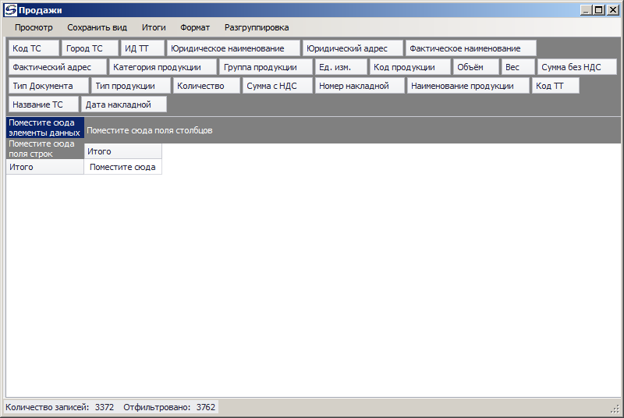
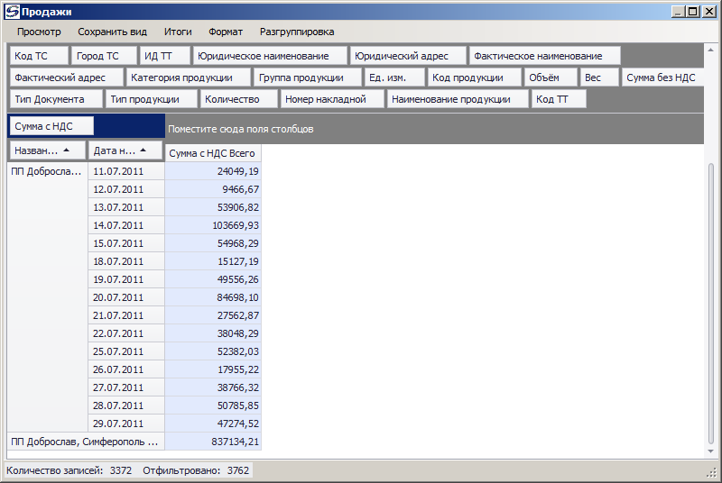
СПРАВОЧНИК «ОТЧЕТЫ».
СТРУКТУРА ОКНА SWRA-ОТЧЕТА
ПРИМЕР АНАЛИЗА ДАННЫХ
Проиллюстрируем создание отчета с "чистого листа". Все поля находятся в Области полей отчета. Нас интересуют продажи в разрезе точек синхронизации и дат. Для этого переместим поля Название ТС и Дата накладной в Область строк, нас интересует итоги продаж, поэтому перемести поле Сумма с НДС в Область данных
Мы получили суммы продаж по соответствующим датам и общий итог по точке синхронизации
Часть 6. Активности web-модуля. Генерация отчетов

Slide 15
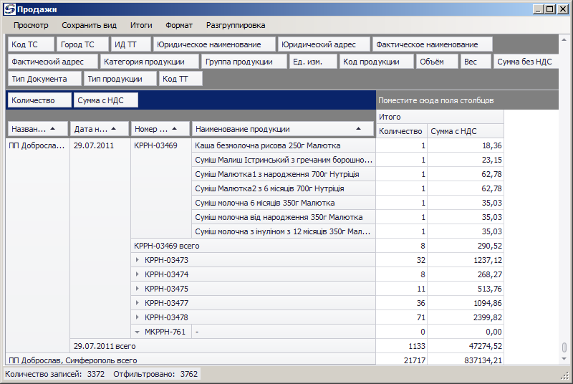
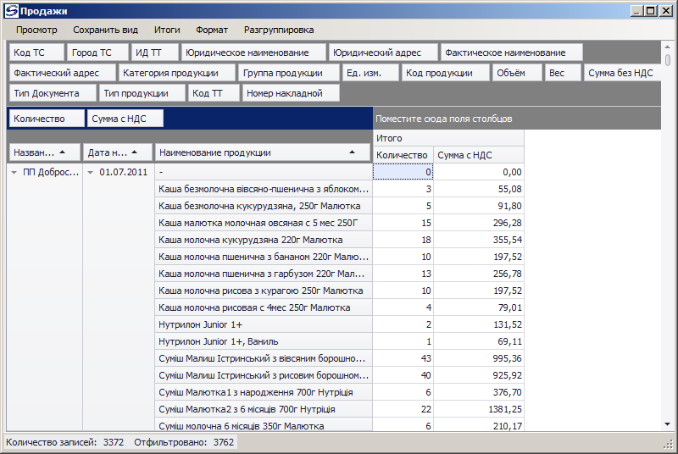
СПРАВОЧНИК «ОТЧЕТЫ».
СТРУКТУРА ОКНА SWRA-ОТЧЕТА
ПРИМЕР АНАЛИЗА ДАННЫХ
По каким документам осуществлялись продажи, какая продукция была реализована и в каком количестве:
Для этого, добавим в Область строк: Номер накладной и Наименование продукции, а в Область данных добавим поле Количество. Мы получили итоговые суммы по каждой накладной и товарной позиции с одновременным отображением итоговых количеств
Часть 6. Активности web-модуля. Генерация отчетов

Slide 16
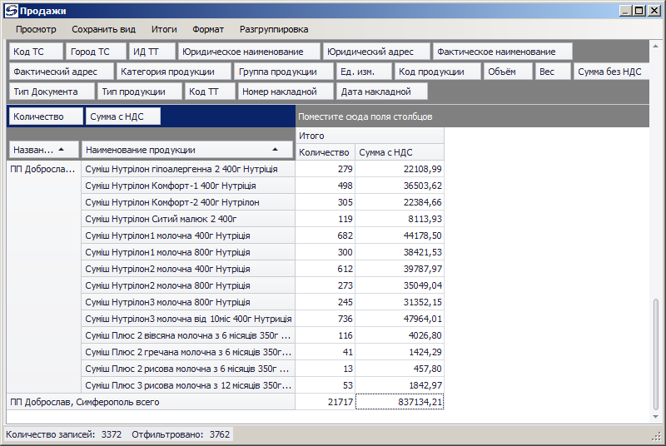
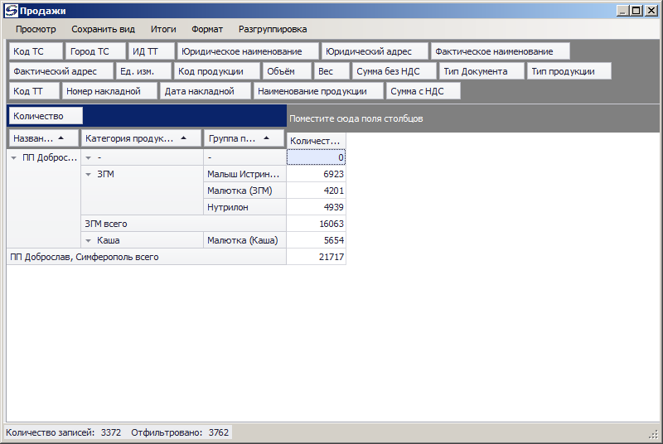
СПРАВОЧНИК «ОТЧЕТЫ».
СТРУКТУРА ОКНА SWRA-ОТЧЕТА
ПРИМЕР АНАЛИЗА ДАННЫХ
Если нам интересны итоги по продукции в разрезе дат, то достаточно из Области строк убрать Номер накладной:
Если из Области строк убрать поле Дата накладной, то получим сводные итоги в разрезе продукции:
Часть 6. Активности web-модуля. Генерация отчетов

Slide 17
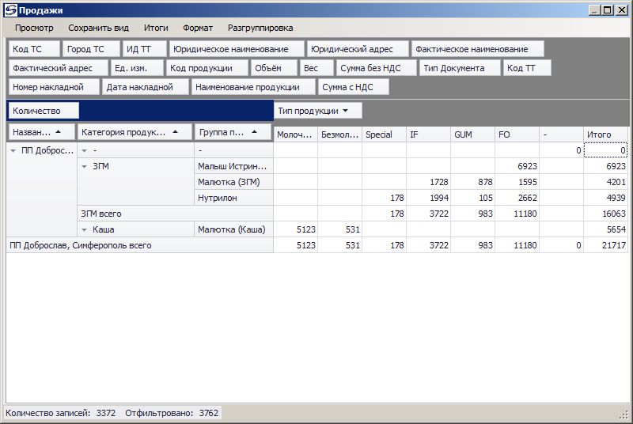
СПРАВОЧНИК «ОТЧЕТЫ».
СТРУКТУРА ОКНА SWRA-ОТЧЕТА
Выполним двумерный анализ продаж по иерархии классификации продукции: категорий, групп и типов продукции. В Область строк поместим поля Категория продукции и Группа продукции, в Область данных - поле Количество
Если добавить в Область колонок поле Тип продукции, то мы получим еще одно измерение - горизонтальное.
В вертикальном направлении формируются промежуточные и финальные итоги по категории и группе продукции.
В горизонтальном направлении формируются промежуточные и финальные итоги по типу продукции
Часть 6. Активности web-модуля. Генерация отчетов

Slide 18
СПРАВОЧНИК «ОТЧЕТЫ».
СТРУКТУРА ОКНА SWRA-ОТЧЕТА
Управление видами отображения SWRA-отчетов
Пользователь может изменить базовое представление с помощью приема Drag&Drop (путем перетаскивания объектов). В результате отчет принимает новую форму, которая может быть сохранена для повторного использования
Система поддерживает сохранение произвольного количества видов отчета и предоставляет пользователю возможность не создавать заново отчет с требуемым набором полей в областях строк и столбцов, а просто выбрать сохраненный вид отображения из списка и вывести его на экран
Созданные виды отчета могут быть предоставлены для работы другим пользователям
Управление правами на использование видов отчета реализует администратор
Часть 6. Активности web-модуля. Генерация отчетов

Slide 19
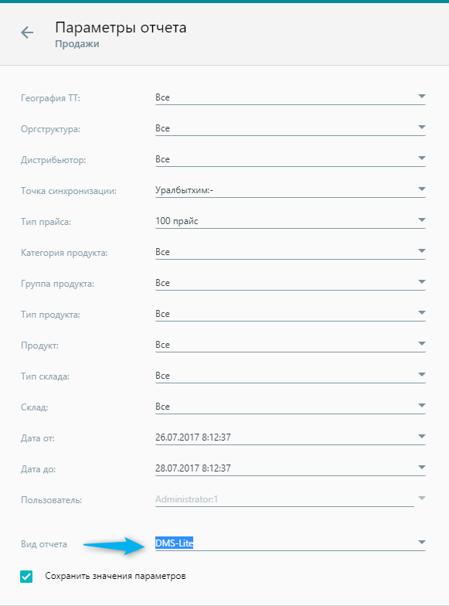
СПРАВОЧНИК «ОТЧЕТЫ».
СТРУКТУРА ОКНА SWRA-ОТЧЕТА
Управление видами отображения SWRA-отчетов
После создания новый вид отчета становится доступен пользователю и отображается в выпадающем списке «Виды отчета»
Часть 6. Активности web-модуля. Генерация отчетов

Slide 20
ВЫ ЗАВЕРШИЛИ 6 МОДУЛЬ КУРСА SalesWorks (WEB-модуль)
Вы можете перейти к изучению модуля №7
Закройте окно
Февраль 2019

